Slide 1
Vue移动交付之Vue-Router

Slide 2
主要内容
Vue-Router用法
答疑环节
Vue-Router简介

Slide 3
Vue-Router简介
Vue-Router是Vue.js官方维护的路由插件，同时也是官方推荐的路由插件。
它与Vue.js内核深度结合，让开发单页应用更加容易简便。

Slide 4
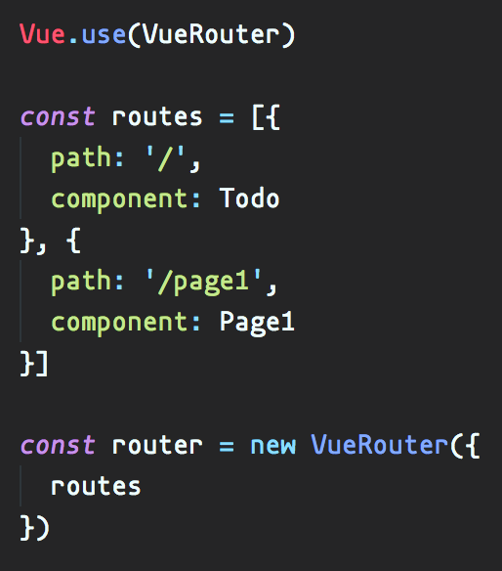
Vue-Router用法——基本配置

Slide 5
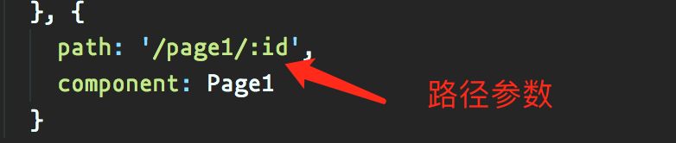
Vue-Router用法——动态路由
场景：通过URL传递参数。
动态路径参数使用冒号 : 标记，对应的值都会设置到 $route.params 中。如果是非必须的参数，可在参数后加一个?，如 path: ’/page1/:id?’
对于带查询参数的URL，如 /page1?id=123
可用 $route.query 访问，如果没有查询参数，则是个空对象。

Slide 6
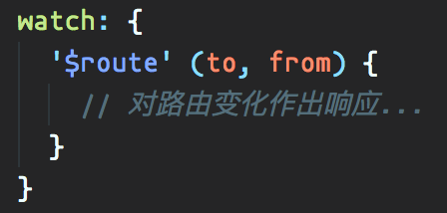
Vue-Router用法——响应路由参数的变化
当使用路由参数时，例如从 /page1/123 导航到 /page1/321，原来的组件实例会被复用。因为两个路由都渲染同个组件，比起销毁再创建，复用则显得更加高效。不过，这也意味着组件的生命周期钩子不会再被调用。
复用组件时，想对路由参数的变化作出响应的话，你可以简单地 watch（监测变化） $route 对象。

Slide 7
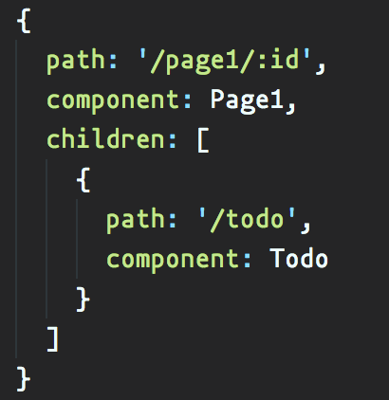
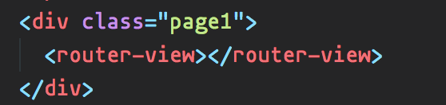
Vue-Router用法——嵌套路由
实际生活中的应用界面，通常由多层嵌套的组件组合而成。同样地，URL 中各段动态路径也按某种结构对应嵌套的各层组件。借助 vue-router，使用嵌套路由配置，就可以很简单地表达这种关系。

Slide 8
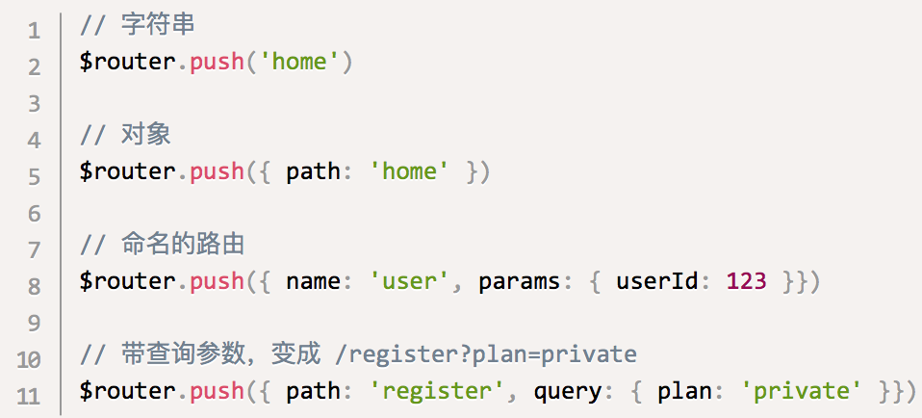
Vue-Router用法——编程式的导航
除了使用 <router-link> 创建 a 标签来定义导航链接，我们还可以借助 router 的实例方法，通过编写代码来实现。

Slide 9
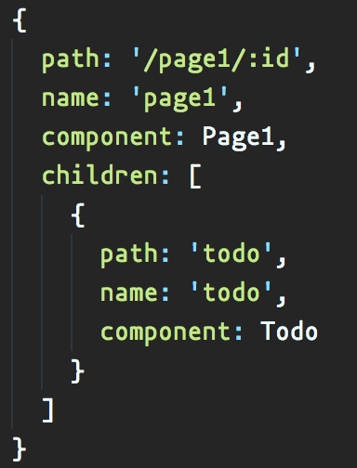
Vue-Router用法——命名路由
有时候，通过一个名称来标识一个路由显得更方便一些，特别是在链接一个路由，或者是执行一些跳转的时候。
命名路由可以通过$route.name来获取名称。

Slide 10
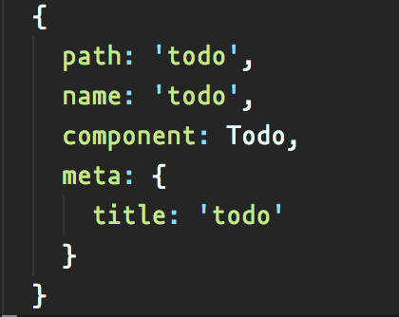
Vue-Router用法——路由元信息
定义路由的时候可以配置 meta 字段。可通过 $route.meta 访问。

Slide 11
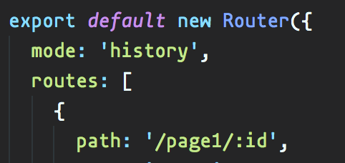
Vue-Router用法——History 模式
vue-router 默认 hash 模式 —— 使用 URL 的 hash 来模拟一个完整的 URL，于是当 URL 改变时，页面不会重新加载。
如果不想要很丑的 hash，我们可以用路由的 history 模式，这种模式充分利用 history.pushState API 来完成 URL 跳转而无须重新加载页面。
不过这种模式要玩好，还需要后台配置支持。

Slide 12
Vue-Router用法——导航钩子
正如其名，vue-router 提供的导航钩子主要用来拦截导航，让它完成跳转或取消。有多种方式可以在路由导航发生时执行钩子：全局的, 单个路由独享的, 或者组件级的。

Slide 13
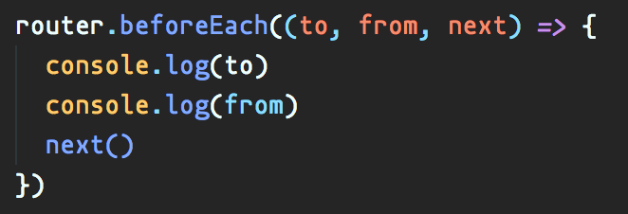
Vue-Router用法——全局钩子
可以使用router.beforeEach注册一个全局的before钩子，也可以使用router.afterEach注册一个after钩子，after钩子没有next参数
next: Function: 一定要调用该方法来释放这个钩子。执行效果依赖 next 方法的调用参数。
next(): 进行管道中的下一个钩子。
next(false): 中断当前的导航。
next(‘/’) 或者 next({ path: ‘/’ }): 跳转到一个不同的地址。

Slide 14
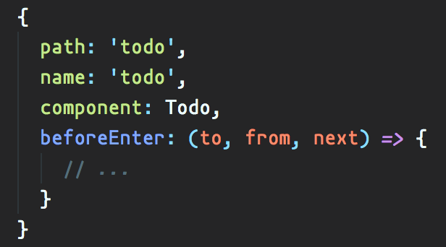
Vue-Router用法——某个路由独享的钩子
可以在路由配置上直接定义 beforeEnter 钩子

Slide 15
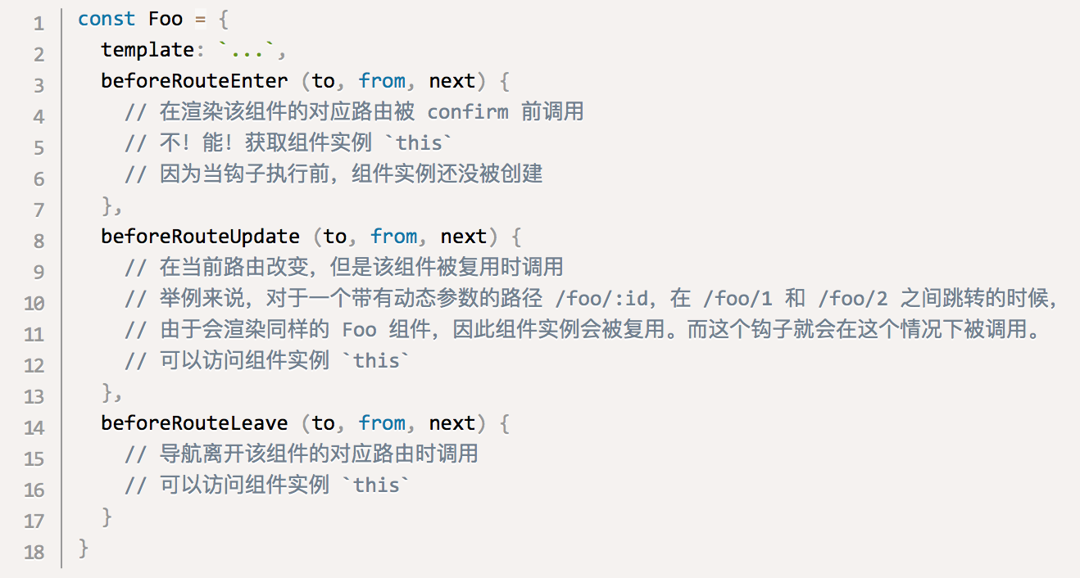
Vue-Router用法——组件内的钩子
可以在路由组件内直接定义以下路由导航钩子。

Slide 16
答疑环节
欢迎大家踊跃提问！

